Slide 1
SU剤とワーファリンの併用で低血糖が優位に増加
・2006年から2011年にアメリカで糖尿病薬GlipizideまたはGlimepirideを処方された65歳以上のメディケア受給者46万5918名を対象としたRetrospective cohort研究
・主要評価項目はperson quarter単位で、ワーファリン+SU剤の併用がSU剤単独と比較し低血糖による救急外来受診または入院が多いかどうか
・副次評価項目は骨折を要する転倒や意識消失/変容

Slide 2
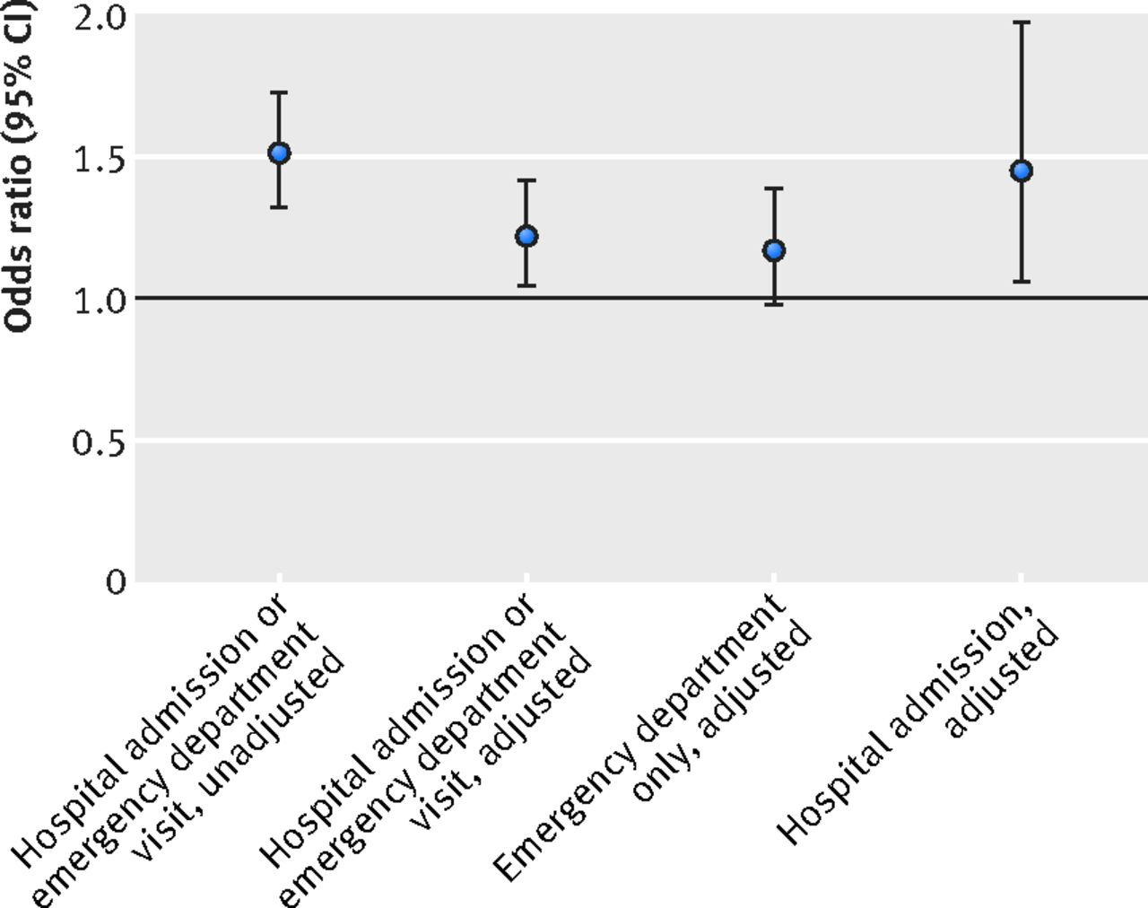
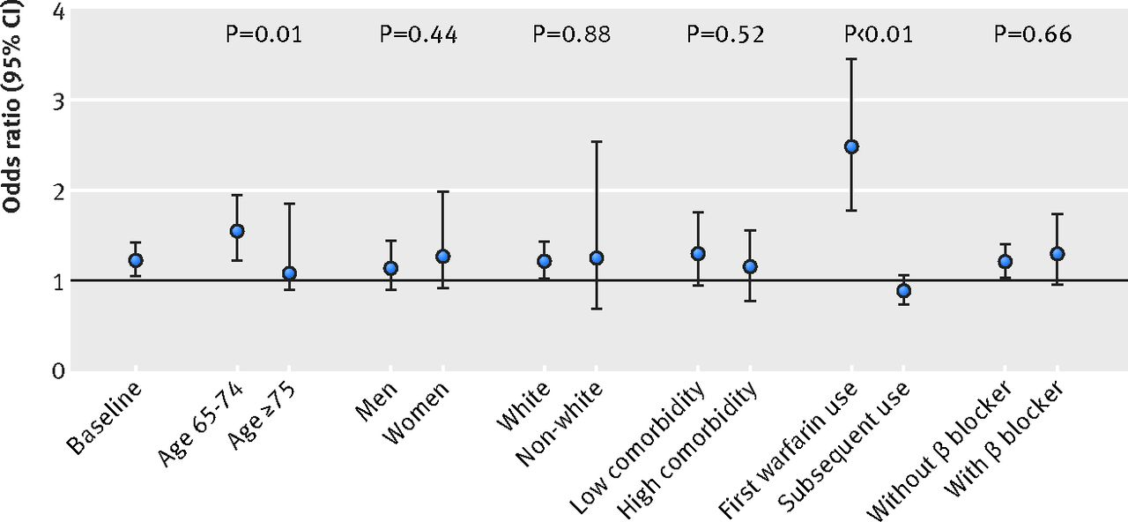
Fig 2 Odds ratio for hospital admission or emergency department visit for hypoglycemia in person quarters with concurrent use of warfarin and glipizide/glimepiride, by subgroup.
・Warfarinの併用は非併用群に比べ、低血糖による入院または救急外来受診率が高かった（294/416479人quarters vs1903/3938937人quarters 調整後オッズ比1.22、95％ CI, 1.05 - 1.42）
Fig 1 Odds ratios for hospital admission or emergency department visit for hypoglycemia in person quarters with concurrent use of warfarin and glipizide/glimepiride.
・低血糖リスクは初回のワルファリン導入と低年齢に関連していた

Slide 3
消化管出血後の抗凝固薬
使用に関して
・1996年-2012年にデンマークで心房細動があって抗血栓薬使用中に消化管出血を来たした4602名対象としたコホート試験
・心房細動に対して再開する抗血栓薬のRegimenは使用なし、抗凝固薬ないし抗血小板薬単剤、抗凝固薬+抗血小板薬の2剤併用のいずれか
・以前の薬や入院の影響との交絡を避ける為、フォローアップは退院後90日以降より開始（90日以内のイベント発生は除外）
・主要評価項目は全死亡、血栓塞栓症、Major bleeding、反復する消化管出血とした
・平均78歳 CHADS2スコア2.1点
HAS BLED2.6点 MI14.8% IHD38%

Slide 4
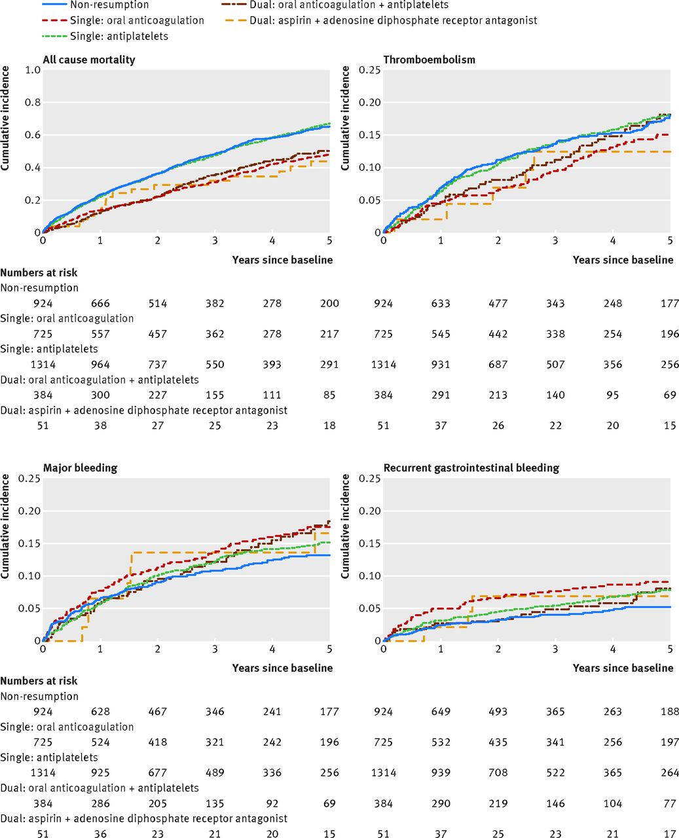
Fig 3 Cumulative incidences of all cause mortality, thromboembolism, major bleeding, or recurrent gastrointestinal bleeding after baseline, stratified by baseline groups.
2年での主要評価項目は、何も飲まない（内服中止）群と比較して、
①全死亡：抗凝固単剤 HR 0.39（0.34-0.46）、抗血小板薬単剤 HR 0.76（0.68-0.86）
②血栓塞栓症：抗凝固単剤HR0.41(0.31-0.54)、抗血小板薬単剤HR0.76(0.61-0.95)
③主要な出血：抗凝固単剤 HR 1.37（1.06-1.77）、抗血小板薬単剤 HR 1.25（0.96-1.62）
④再発性消化管出血：抗凝固単剤 HR 1.22（0.84-1.77）、抗血小板薬単剤 HR 1.19（0.82-1.74）
→抗凝固薬ないし抗血小板薬再開で死亡、血栓塞栓の減少
※主要な出血は抗凝固で有意に増加あるが、全体としては抗血栓薬再開のメリット多そう

Slide 5
ステント内再狭窄にはDESとDCBの使用が成績良好
・Pubmed、Embase、Scopus、Cochrane Library、Web of Science、Science Direct等のデータベースから2015年8月10日までに発表された、いかなるタイプのin-stent restenosis(i.e BMS/DES含む、初回/複数回のISR含む)に対してRandomised controlled trialによる調査・検討が行われているものを対象
・ただし、治療中異なる治療法を同時に行われているような場合や、Comparing Varientsと判断された場合は除かれている
・主要評価項目は6-12か月後のTLR、Late lumen loss
・24Trials 4880名を対象

Slide 6
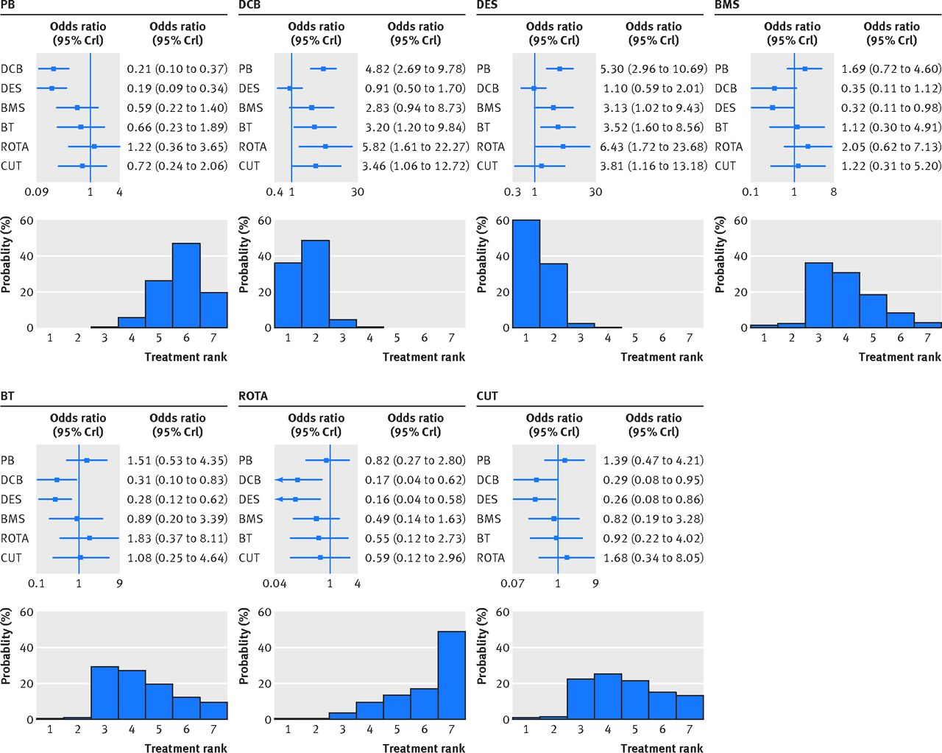
・Plain Balloon、DCB、DES、BMS、Brachy、ROTA、Cuttingなどで比較したところ
TLRに関してはDES＞DEB‥
Fig 3 Effect of interventional treatments on risk of target lesion revascularisation.

Slide 7
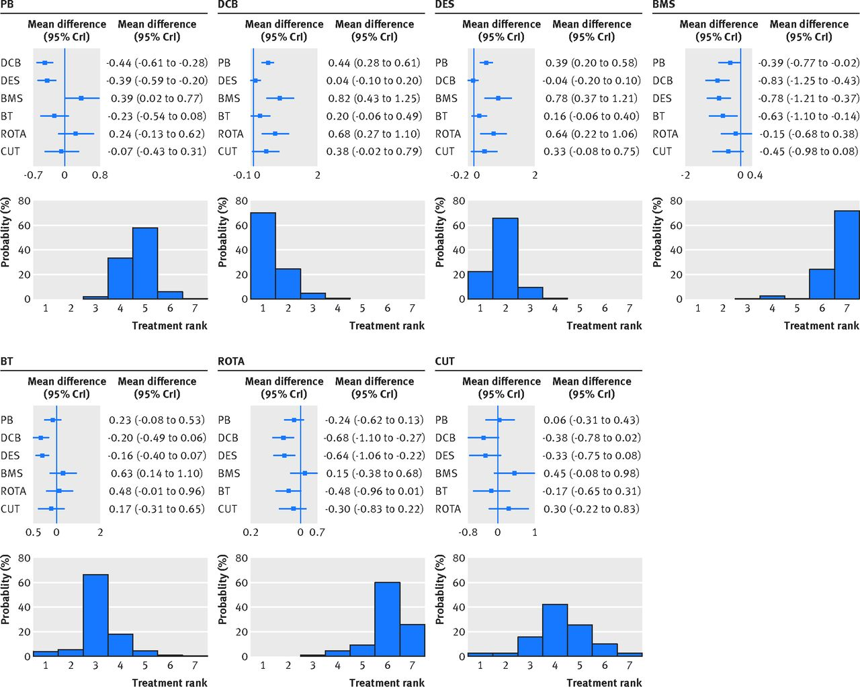
・Plain Balloon、DCB、DES、BMS、Brachy、ROTA、Cuttingなどで比較したところ
Late Lumen Lossに関してはDCB＞DES‥
Fig 4 Effect of interventional treatments on late lumen loss.

Slide 8
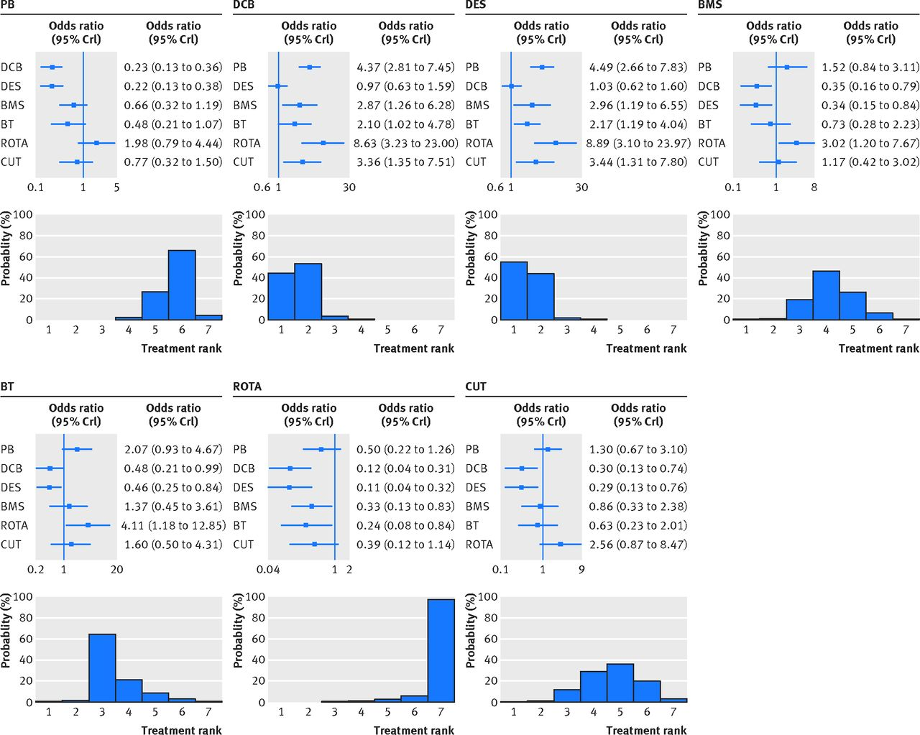
・Plain Balloon、DCB、DES、BMS、Brachy、ROTA、Cuttingなどで比較したところ
Major adverse cardiac eventsに関してはすべての治療法間において有意差なし
→ISRにはDESないしDCB
Fig 5 Effect of interventional treatments on major adverse cardiac events.

Slide 9
MI後のNSAIDs使用患者に対するPPIの有効性
・MI後のNSAIDsの使用とPPIの有効性に関してはUnknown
・デンマークの1997年-2011年の間の30歳以上の初回心筋梗塞発症者で退院後30日以上の生存者82955名を対象としたレジストリー
・主要評価項目は消化管出血による入院
・平均67.4歳 64％が男性
全員が抗血小板薬1剤（45.3%）ないし2剤(54.7%)を併用しており、全体の42.5％は少なくとも１種類のNSAIDsを使用し、全体の45.5％はPPIを使用していた
・平均追跡期間は5.1年

Slide 10
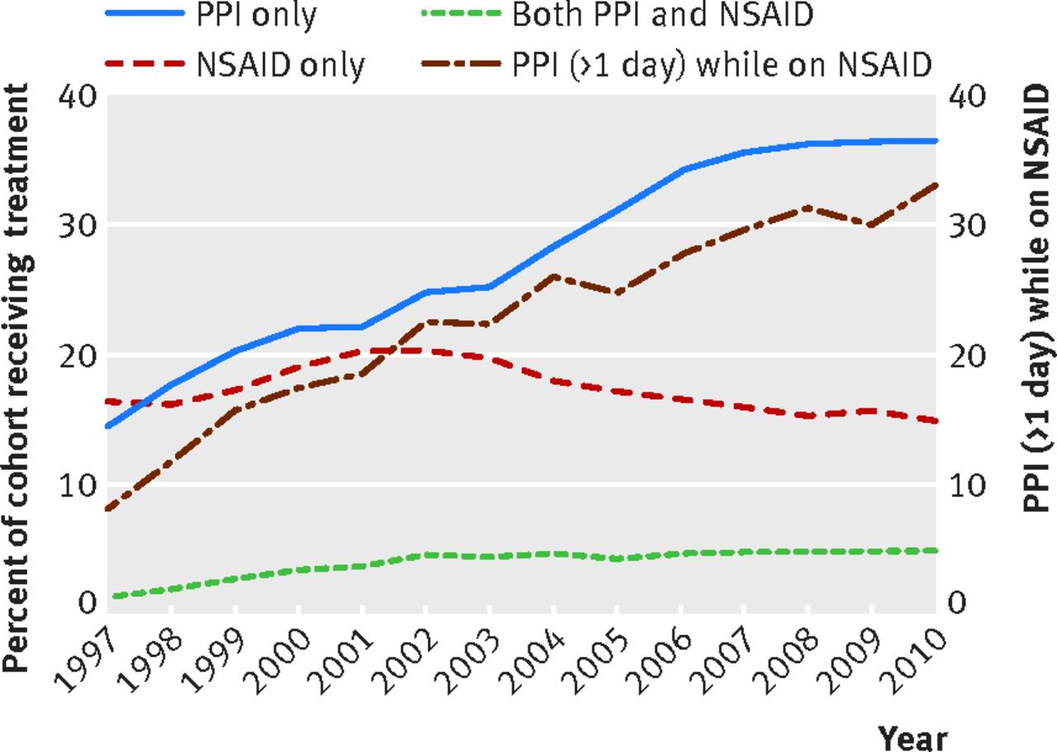
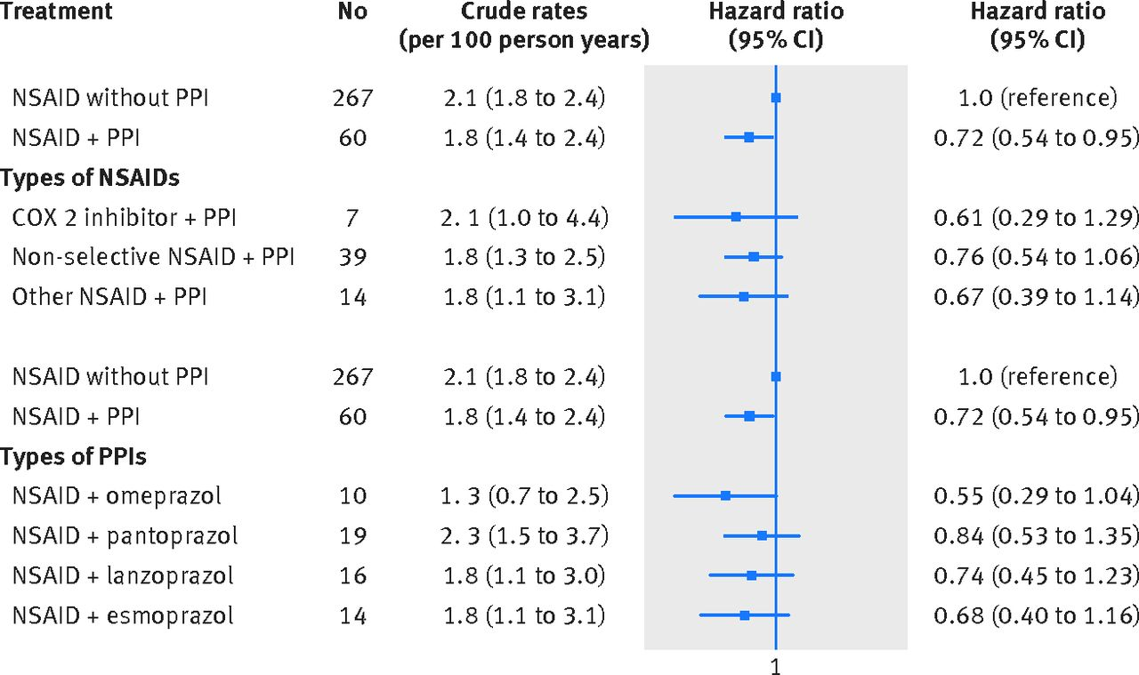
Fig 2 Distribution of use of proton pump inhibitor (PPI), non-steroidal anti-inflammatory drug (NSAID), and both one year after myocardial infarction among patients taking single or dual antithrombotic treatment.
・3229/82955人に消化管出血が発生
・左図：当初PPIのみ、NSAIDsのみ、PPI+NSAIDs、NSAIDsにPPIが追加となったものの経時的変化を示している→PPIの使用が増えている
Fig 3 Cox proportional hazard analysis risk of gastrointestinal bleeding on antithrombotic treatment with and without non-steroidal anti-inflammatory drug (NSAID) and proton pump inhibitor (PPI) treatment in patients with previous myocardial infarction (MI).
・NSAIDやPPIの種類にかかわらず、PPIは消化管出血リスクの低下と独立して関連（調整後ハザード比0.72、95％ CI, 0.54 - 0.95）

Slide 11
収縮期血圧とPADのリスクの関係
・1990年-2013年にイギリスにおいて電子記録された少なくとも1年間以上の健康記録を元に30歳-90歳の422万2459名が対象
・主要評価項目は初回のPAD発症までの時間とその他11項目のVascular events発症までの血圧と時間の関係

Slide 12
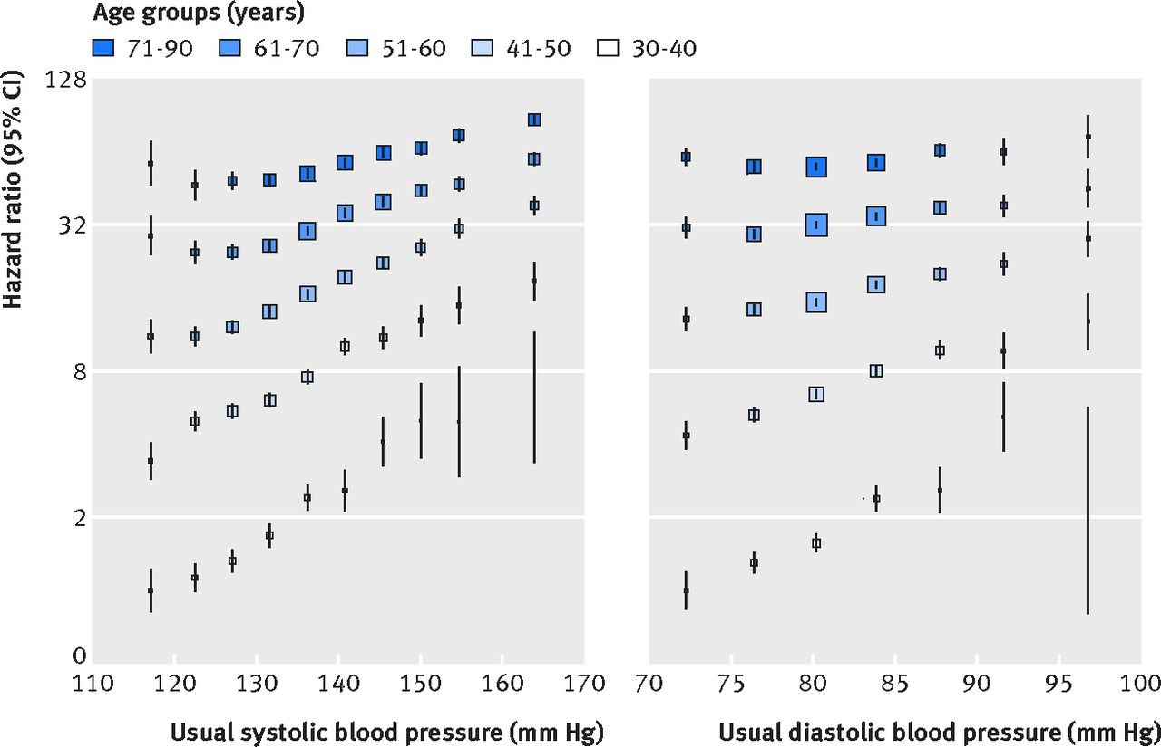
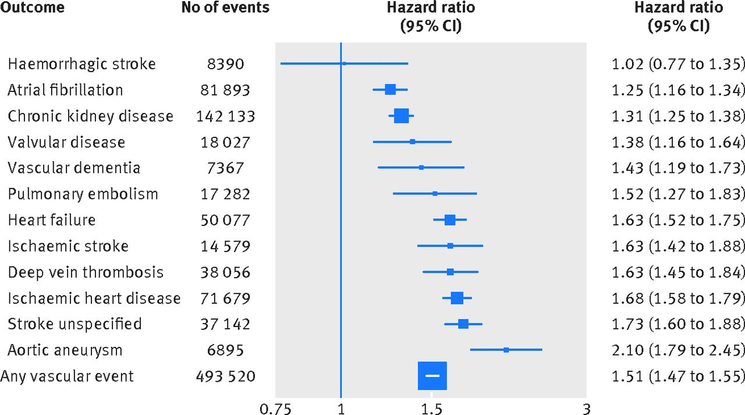
Fig 1 Adjusted hazard ratios of systolic blood pressure and diastolic blood pressure for incident peripheral arterial disease by age.
・通常の収縮期血圧が年時的に20mmHg上昇すると、末梢動脈疾患リスクが63％上昇した（ハザード比1.63、95％ CI, 1.59 - 1.66）
Fig 3 Adjusted hazard ratios of baseline peripheral arterial disease versus no peripheral arterial disease for 12 different vascular events.
・さらにPADを有する患者のBaselineと有さない患者のBaselineを比べた時、出血性脳卒中以外のすべての項目で有意に高かった
・もっともCommonな初期徴候はCKD、ついでIHD、心不全、Afの順であった

